Slide 2
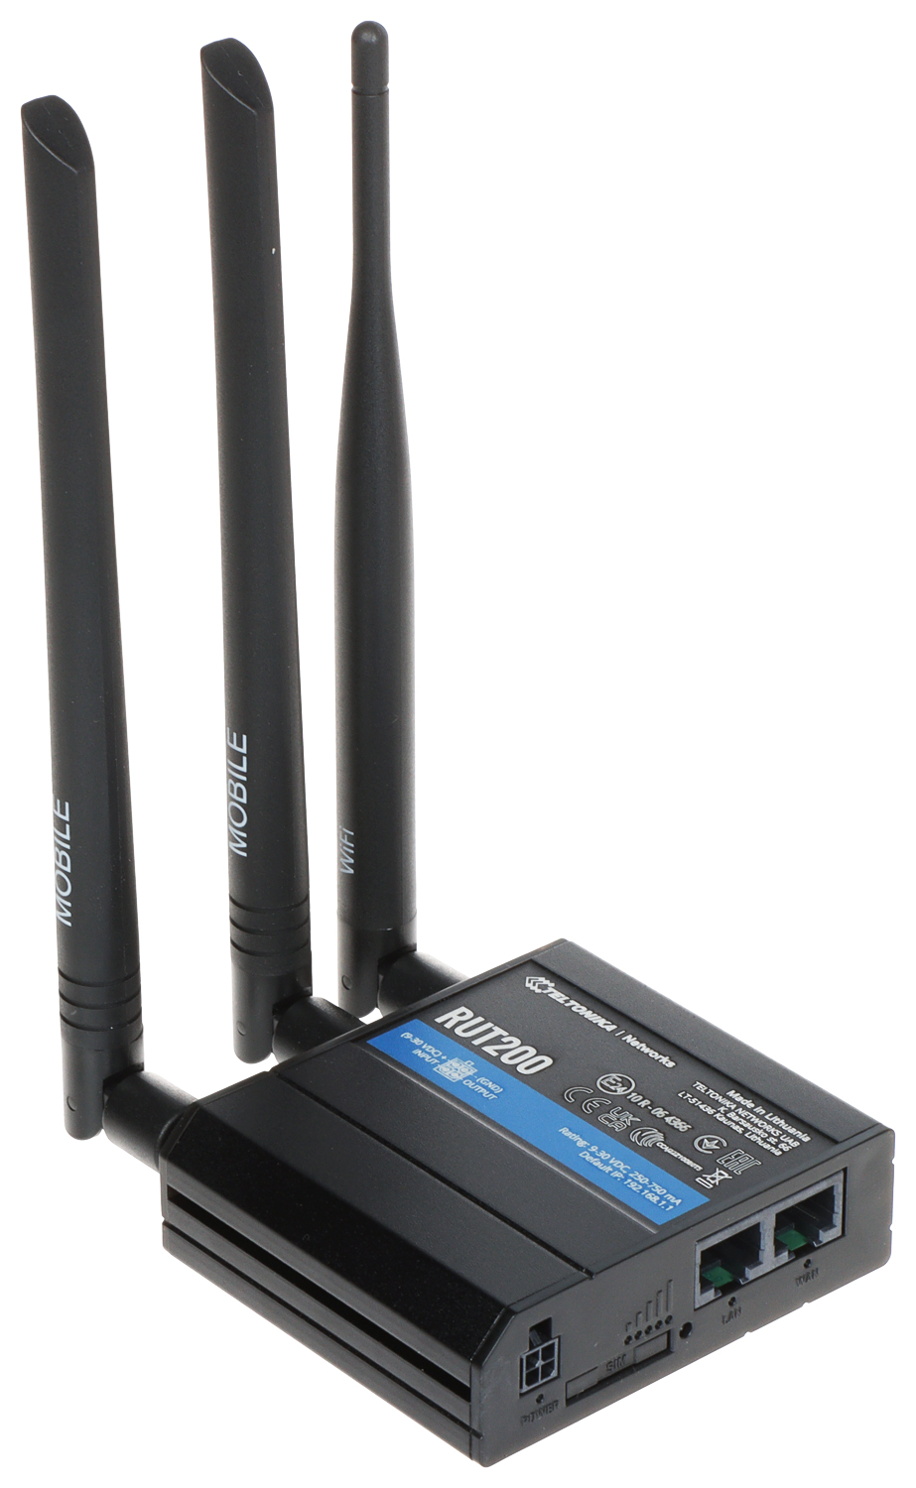
Connexions Teltonika RUT200
Branchements dans Pulse 22 WL / GL et Pulse 50
RUT 200
LAN
WAN
RJ45
Kit OCPP
Lecteur CB
Branchements avec une/des Pulse WB-AC
Routeur Teltonika RUT 200 3G / 4G
Bornes équipées :
Pulse 22 WL et GL, Pulse 50 et les Pulse WB-AC*
RUT 200
LAN
WAN
Switch
Pulse WB-AC

Slide 3
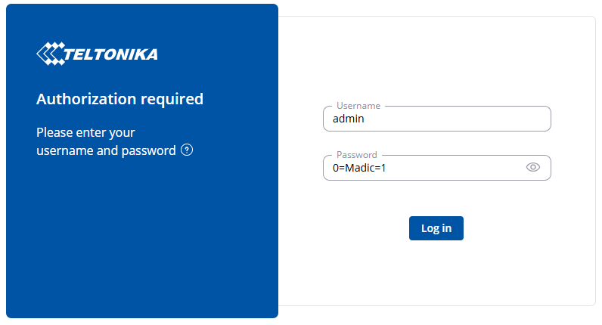
Première connexion au routeur
Connexion à l’interface web avec l’adresse IP : 192.168.1.1
Identifiant : admin
MDP : 0=Madic=1
D’usine le routeur dispose d’un MDP unique écrit au dos avec l’adresse IP

Slide 4
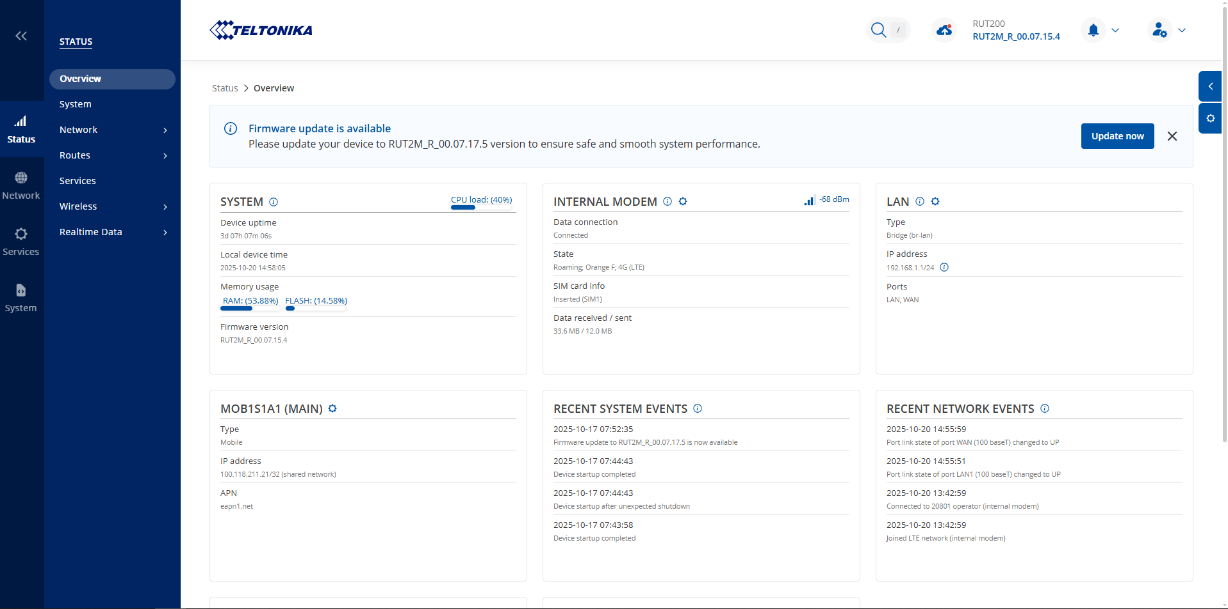
Configuration du Teltonika RUT200
Configuration des paramètres de la carte SIM
Pour configurer les paramètres de la carte SIM il faut aller dans Internal Modem en cliquant sur la molette

Slide 5
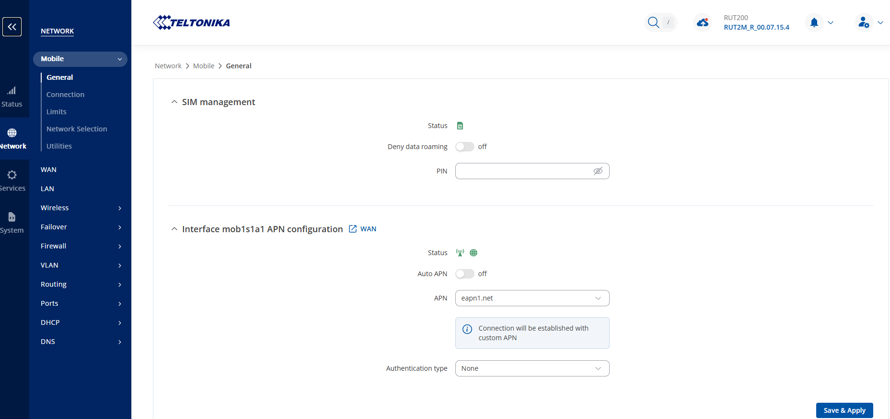
Configuration du Teltonika RUT200
Configuration des paramètres de la carte SIM
Paramètres fournis par la supervision.
Dans les APN, ajoutez celui qui vous a été fourni

Slide 6
Configuration du Teltonika RUT200
Infos
Ne pas effectuer la mise à jour du firmware via le bouton Update Now. Les versions compatibles avec l’environnement PULSE sont disponibles sur le SFTP.

Slide 7
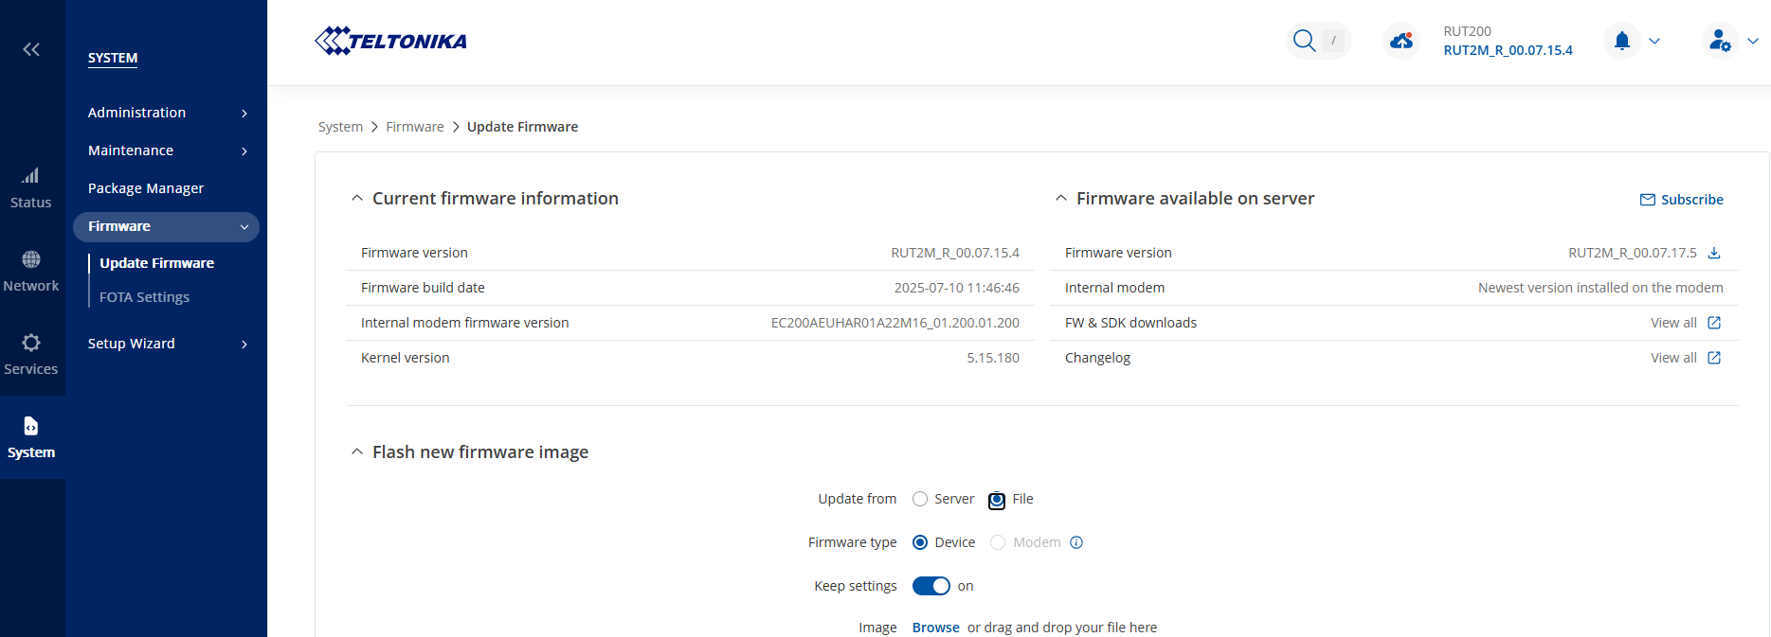
Mise à jour du Teltonika RUT200
Mise à jour du Firmware MADIC
Cliquer sur System > Firmware > Update Firmware
Cliquer sur Update from File choisir le fichier avec Browse : RUT2M_R_00_XX sur le SFTP

Slide 8
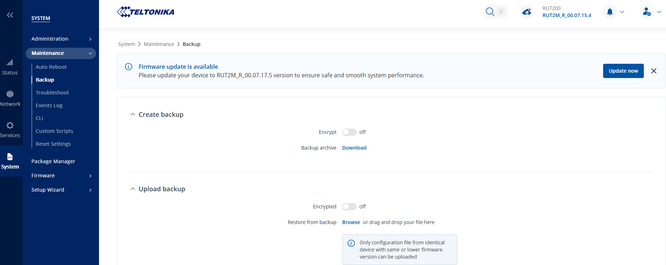
Mise à jour du Teltonika RUT200
Mise à jour/Backup de la configuration
Cliquer sur System > Maintenance > Backup
Puis choisir le fichier Backup-RUT200 sur le SFTP
Il est possible de faire un fichier Backup personnalisé en cliquant sur Download Backup archive

Slide 9
Configuration du Teltonika RUT200
Menu Status > Overview > MAIN
Permet de vérifier l’ensemble des adresses IP attribuées au routeur ainsi que la puissance du signal.
Cliquer sur la molette

Slide 10
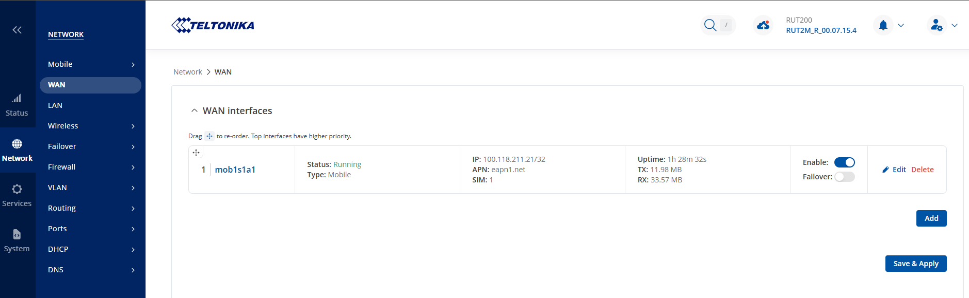
Configuration du Teltonika RUT200
Menu Network > WAN
Permet de vérifier l’ensemble des adresses IP attribuées au routeur

Slide 11
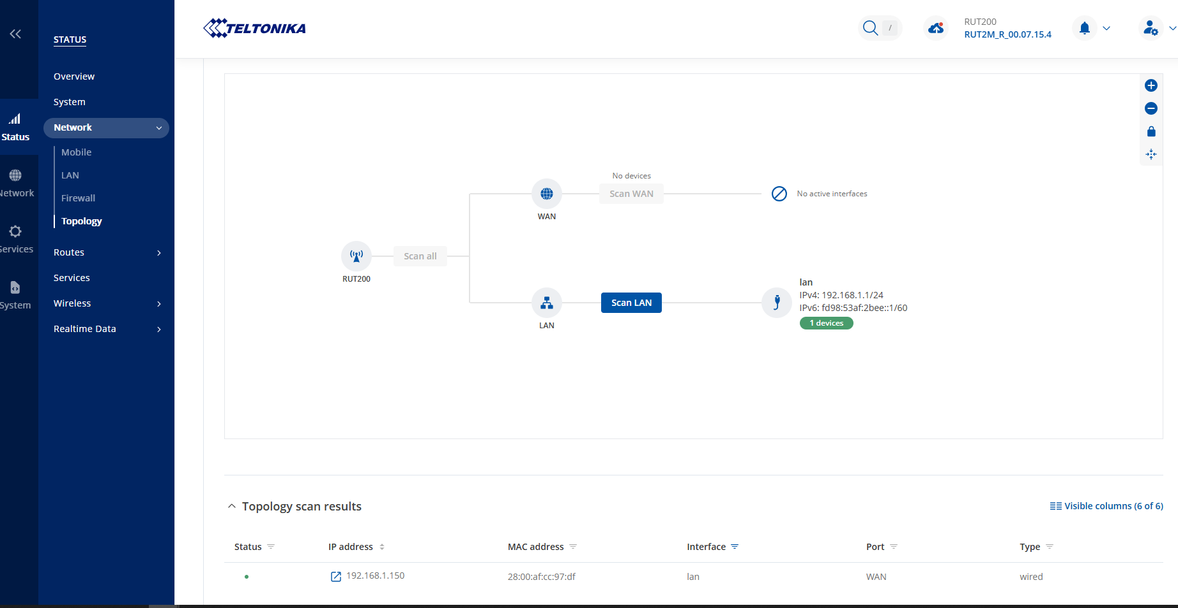
Configuration du Teltonika RUT200
Menu Status > Network > Topology
Permet de vérifier les éléments connectés sur le routeur
Attention le routeur ne fait plus de DHCP, les bornes doivent être en adresses IP fixe et configurer pour communiquer avec le RUT 200 (config OCPP RouteurModel à RUT200)

Slide 12
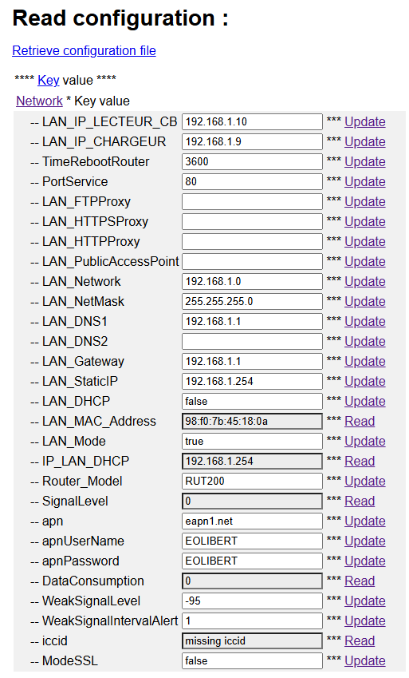
Intégration du Teltonika RUT200 dans une Pulse 22/50 ou WB-AC
Configuration du kit OCPP
Paramètres à modifier
Router_Model : RUT200
LAN_DHCP : false
LAN_Mode : true
Le routeur ne fait plus de DHCP

